Slide 1
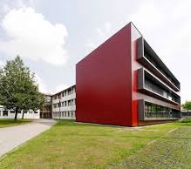
Informationen zum Übertritt an die Realschule

Slide 2
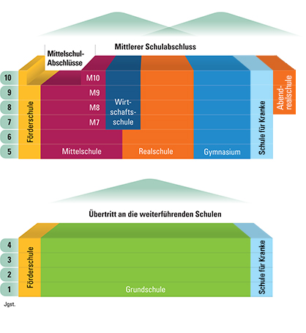
Die Realschule im bayerischen Schulsystem
Bayerisches Staatsministerium für Unterricht und Kultus

Slide 3
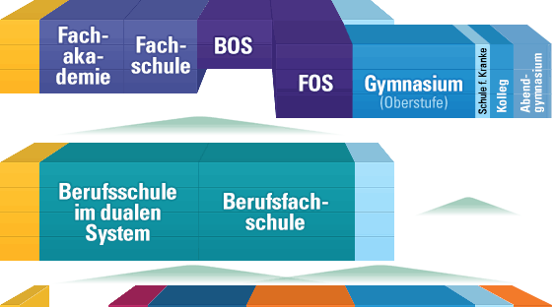
Wege nach dem Realschulabschluss
Bayerisches Staatsministerium für Unterricht und Kultus

Slide 4
Profil der Realschule
fundiertes Allgemeinwissen
regelmäßiges Üben
Sicherung des Erlernten
Anleitung zur Eigentätigkeit
Vermittlung von Alltagskompetenzen
Getty Images

Slide 5
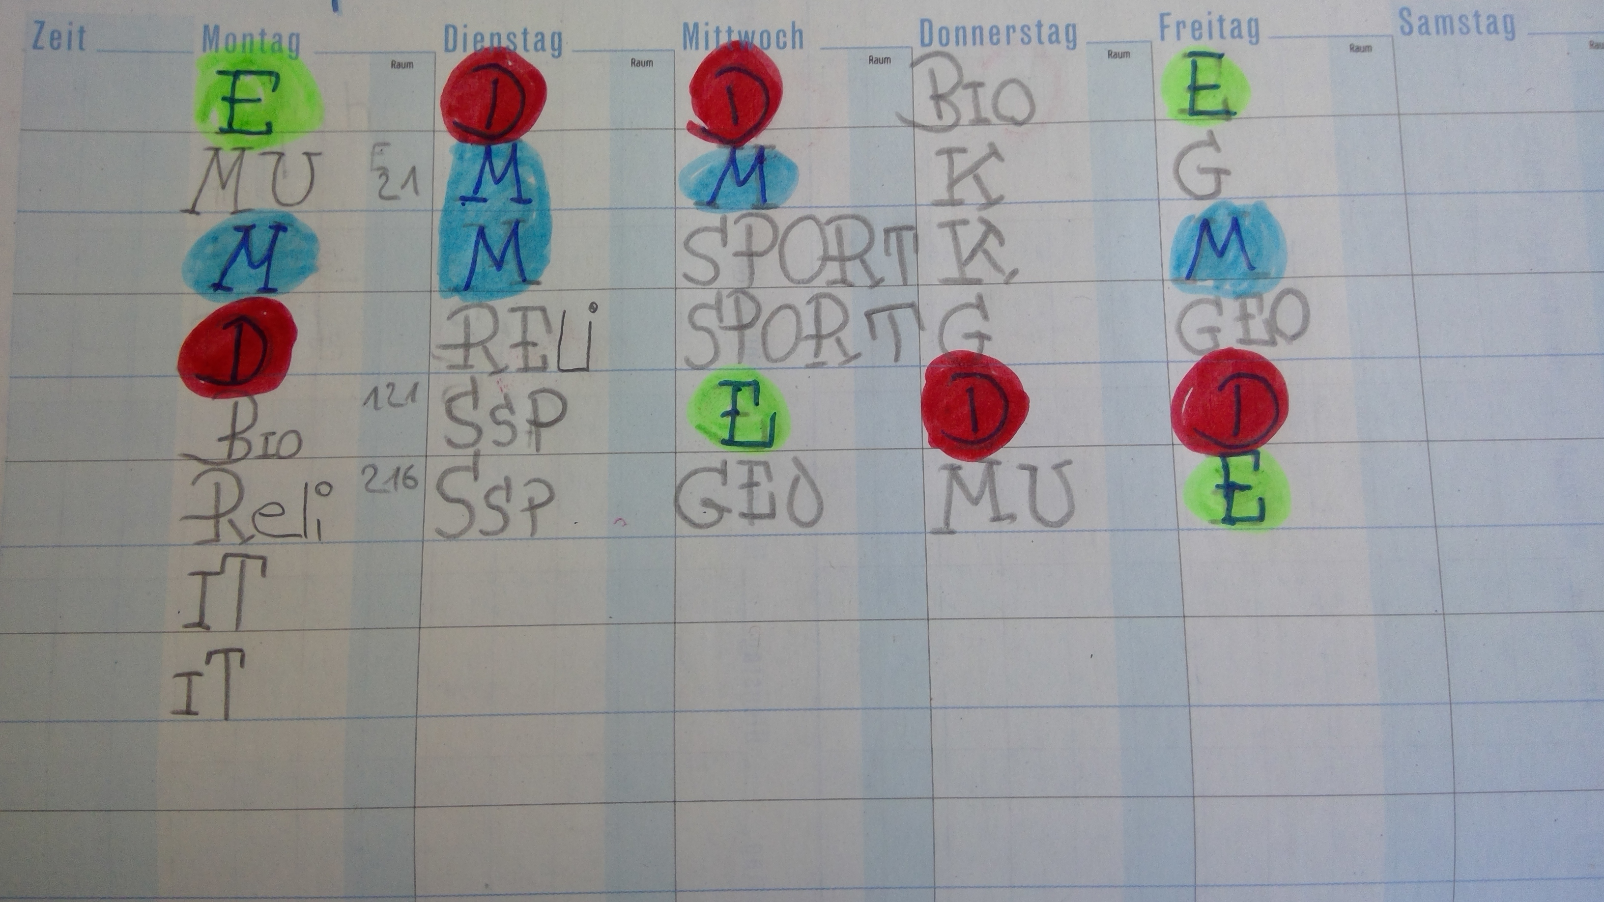
Inhalte und Fachlehrerprinzip
Schwerpunkt Hauptfächer: Deutsch, Mathe, Englisch
Lernfächer wie Bio, Erdkunde, Geschichte
Informationstechnologie
Kreative Fächer: Musik, Kunst
Sport, Religion/Ethik

Slide 6
Die Wahlpflichtfächergruppen ab Klasse 7
Gruppe I: technisch, naturwissenschaftlich
Gruppe II: wirtschaftlich, kaufmännisch
Gruppe IIIa: sprachlich
Gruppe IIIb: gestalterisch, sozial, hauswirtschaftlich

Slide 7
Übertritt aus der Grundschule
ÜZ 2,66 oder besser (D,M,HSU)
ÜZ 3,0 -> Probeunterricht mit Prüfung in D,M
fotolia

Slide 8
Übertritt aus der Mittelschule Klasse 5
JZ 2,5 (D,M) -> Klasse 5 RS
JZ 2,0 (D,M) -> Klasse 6 RS
Getty Images

Slide 9
Entscheidungs-hilfen
kritisches Hinterfragen der Noten und ihrer Entstehung
Einschätzung der Belastbarkeit
Rat der Grundschullehrkraft

Slide 10
einige Angebote der RS Neusäß
Offener Ganztag
Profilklassen Theater und Band
umfangreiches Wahlfachangebot
Lernwerkstatt
Pausenbuddies
Tutoren
Mentoren

Slide 11
Termine
Infoabend: 21.03. 18.00- 20.30
Anmeldung: 6. – 8. 5. und 10.05.
Probeunterricht: 14. – 16. 05.

